Slide 1
FORMATION
MAINTENANCE DES PERIMETRES IRRIGUÈS
LA MAINTENANCE QUOTIDIENNE
MAINTENANCE QUOTIDIENNE
DU ou DES DEVERSOIR

Slide 2
FORMATION
MAINTENANCE DES PERIMETRES IRRIGUÈS
LA MAINTENANCE QUOTIDIENNE
MAINTENANCE QUOTIDIENNE
DU ou DES DEVERSOIR
DEVERSOIR STATIQUE

Slide 3
FICHE D’ETAT DE OU DES DEVERSOIRS
A remplir si vous constatez des dégâts par rapport aux visites précédentes :
Date de la visite : JJ / MM : AAAA Nom de la personne :…………………………
Le type d’ouvrage :………………………………………………………….(Statique, automatique, mixte, etc.)
Position GPS : X : ……………………………. Y : …………………………………..
Déversoir du réservoir
Etat général du déversoir statique :
Enrochement aval ?.....................................................................................................
Béton de l’ouvrage?.................................................................................................... Perrés ?......................................................................................................................
Murs en aile ?.............................................. Remblais ?..............................................
Affouillement ? O/N Importance ?..................................................................
Etat général du déversoir automatique :
Enrochement aval ?.................................................... Béton de l’ouvrage?...........................................
Perrés ?......................................................................................................................
Murs en aile ?.............................................. Remblais ?..............................................
Affouillement ? O/N Importance ?.................................................................. Portes ?………………………………………………………………………………………
Câbles de rappel ?………………………………………………………………………….
Etat général du déversoir mixte :
Enrochement aval ?.....................................................................................................
Béton de l’ouvrage?....................................................................................................
Perrés ?......................................................................................................................
Murs en aile ?.............................................. Remblais ?..............................................
Portes ?………………………………………………………………………………………
Affouillement ? O/N Importance ?..................................................................
Etat général de l’interface ouvrage – digue :……………………………………………………………
Commentaires généraux sur le déversoir :

Slide 4
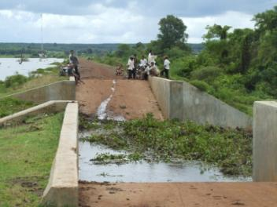
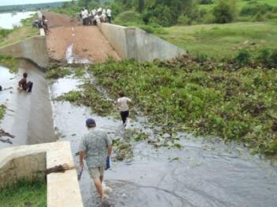
FORMATION
MAINTENANCE DES PERIMETRES IRRIGUÈS
LA MAINTENANCE QUOTIDIENNE
La maintenance journalière du ou des déversoirs
Elle consiste principalement au nettoyage des végétaux tels que jacinthes d’eau, ou autres qui sont stockés en amont et sur le déversoir.
De vérifier quotidiennement l’état général du ou des déversoirs.
De sceller les perrés qui sont descellées.
Amoncellement de jacinthes d’eau à Cheam Tahem (Kg Cham)

Slide 5
FORMATION
MAINTENANCE DES PERIMETRES IRRIGUÈS
LA MAINTENANCE QUOTIDIENNE
MAINTENANCE QUOTIDIENNE
DU ou DES DEVERSOIR
DEVERSOIR AUTOMATIQUES

Slide 6
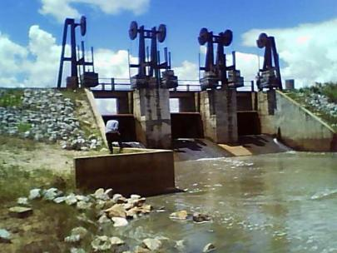
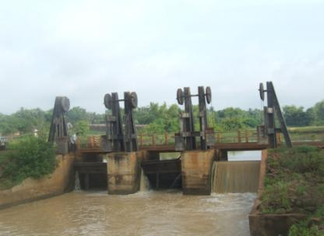
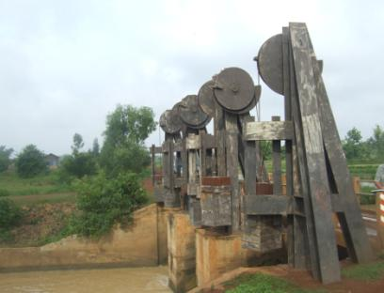
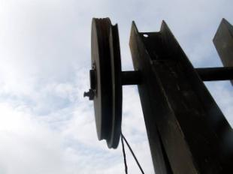
FORMATION
MAINTENANCE DES PERIMETRES IRRIGUÈS
LA MAINTENANCE QUOTIDIENNE
Déversoir automatique de Boeung Nimul
Déversoir automatique de Chitoc hors d’usage
Déversoir automatique de Chitoc hors d’usage
Déversoir automatique de Chitoc hors d’usage

Slide 7
FICHE D’ETAT DE OU DES DEVERSOIRSAUTOMATIQUES
A remplir si vous constatez des dégâts par rapport aux visites précédentes :
Date de la visite : JJ / MM : AAAA Nom de la personne :…………………………
Le type d’ouvrage :……………………………………………………….(Statique, automatique, mixte, etc.)
Position GPS : X : ……………………………. Y : …………………………………..
Déversoir du réservoir
Etat général du déversoir statique :
Enrochement aval ?.....................................................................................................
Béton de l’ouvrage?.......................................Perrés ?.................................................
Murs en aile ?.............................................. Remblais ?..............................................
Affouillement ? O/N Importance ?..................................................................
Etat général du déversoir automatique :
Enrochement aval ?.....................................................................................................
Béton de l’ouvrage?....................................................................................................
Perrés ?......................................................................................................................
Murs en aile ?.............................................. Remblais ?..............................................
Affouillement ? O/N Importance ?.................................................................. Portes ?………………………………………………………………………………………
Câbles de rappel ?………………………………………………………………………….
Etat général du déversoir mixte :
Enrochement aval ?.....................................................................................................
Béton de l’ouvrage?.................................................................................................... Perrés ?......................................................................................................................
Murs en aile ?.............................................. Remblais ?..............................................
Portes ?………………………………………………………………………………………
Affouillement ? O/N Importance ?..................................................................
Etat général de l’interface ouvrage – digue :………………………………………………
Commentaires généraux sur le déversoir :

Slide 8
FORMATION
MAINTENANCE DES PERIMETRES IRRIGUÈS
LA MAINTENANCE QUOTIDIENNE
La maintenance journalière des déversoirs automatiques
Le principe de fonctionnement de ces déversoirs automatiques est basé principalement sur la poussée de l’eau sur des portes basculantes équipées de poids de rappel. Le système est très valable mais demande une certaine technicité pour y réaliser la maintenance.
Plusieurs points sont à suivre de très près quotidiennement:
a- L’état des câbles de rappel des portes (effilochage et rupture),
b- Le graissage régulier de ces câbles et des poulies,
c- Le nettoyage des siège des portes (bois flottants ou pierres)
d- Les joints de caoutchouc des portes,
e- L’état des poulies des câbles
f- Contrôle de la structure en béton armé
Etc.
Poulies des câbles
Sièges des portes
Câbles de rappel
Poids de rappel

Slide 9
FORMATION
MAINTENANCE DES PERIMETRES IRRIGUÈS
LA MAINTENANCE QUOTIDIENNE
MAINTENANCE QUOTIDIENNE
DU ou DES RESEAUX

Slide 10
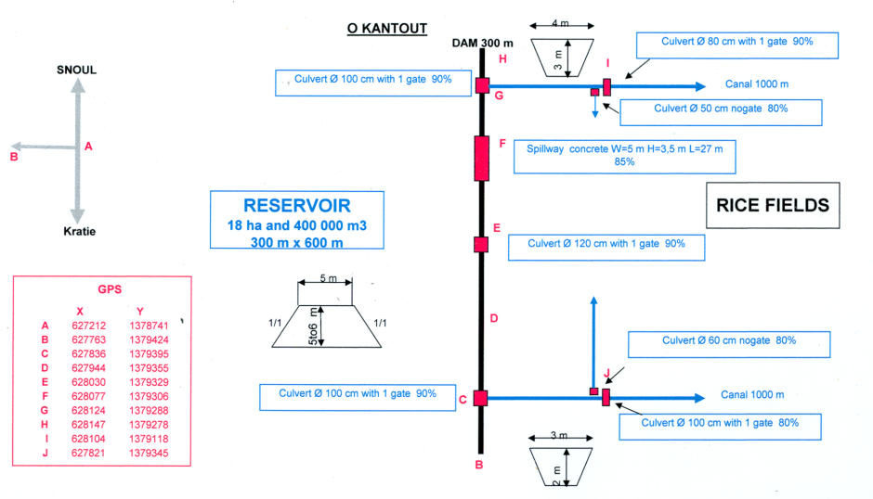
FORMATION
MAINTENANCE DES PERIMETRES IRRIGUÈS
LA MAINTENANCE QUOTIDIENNE

Slide 11
FORMATION
MAINTENANCE DES PERIMETRES IRRIGUÈS
LA MAINTENANCE QUOTIDIENNE
La maintenance journalière du ou des réseaux
Les réseaux sont composés de plusieurs éléments distincts:
a- Les canaux primaires, secondaires et tertiaires
b- Les canaux de drainage primaires, secondaires et tertiaires
c- Les ouvrages de régulation, de tête des canaux secondaires et des drains secondaires
d- Les ouvrages de régulation, de tête des canaux tertiaires et des drains tertiaires
e- Les déversoirs de sécurité latéraux
f- Les cavaliers des canaux primaires et secondaires
g- Divers
Les travaux quotidiens principaux consistent comme pour les digues au maintien en bon état des cavaliers roulant en supprimant les flaches, les nids de poules et les ravines au moment de leur formation. Il est indispensable de procéder très vite à leur suppression, plus vite ils sont supprimés, moins le coût en est élevé.
La suppression des végétations pouvant gêner la circulation sur les digues,
Le faucardage des herbes aquatique pouvant gêner l’écoulement des eaux dans les canaux,
Le scellement des pierres des perrés descellées,
Le graissage des vis de levage des portes, le graissage des crics de levage, la vérification de l’attache porte à vis,
Changement des joints défectueux,
Reprise des affouillement des murs en aile des ouvrages,
Vérification du béton,
Nettoyage des ouvrages des bois flottants ou des pierres.
Etc…

Slide 12
FORMATION
MAINTENANCE DES PERIMETRES IRRIGUÈS
LA MAINTENANCE QUOTIDIENNE
MAINTENANCE QUOTIDIENNE
DU ou DES RESEAUX
LES CANAUX

Slide 13
FICHE D’ETAT DE OU DES CANAUX
A remplir si vous constatez des dégâts par rapport aux visites précédentes :
Date de la visite : JJ / MM /AAAA Nom de la personne :…………………………
Le type de canal :……………………………………………………….(Canal d’irrigation ou de drainage)
Position GPS ouvrage de tête X : ……………………………. Y : …………………………………..
Canal type………….
Etat général du canal :
Cavalier roulant s’ il y en a un ?……………………………………………………………….
Est-ce que ce cavalier est latérité ? O/N Longueur ? …………
Présence de nids de poule ou de flashes ?........................................................................O / N
Position :
Présence d’ornières dues aux passages de véhicules non autorisés ? ………..…………..O / N
Présence de ravines O/N Longueur :…………… Importance :…………………….
Position :
Etat des bornes limitant le passage de véhicules non autorisés ? …………………………
Entrée ou sortie :
Cavalier piétonnier ?.........................................................................................................
Il a-t-il des cassures de cavaliers ? O/N Longueur ?..............................................
Y a-t-il des obstacles qui gênent l’écoulement d’eau ?........O/N Quel type ?.....................
Commentaires généraux sur le canal :

Slide 14
FORMATION
MAINTENANCE DES PERIMETRES IRRIGUÈS
LA MAINTENANCE QUOTIDIENNE
MAINTENANCE QUOTIDIENNE
DU ou DES RESEAUX
LES OUVRAGES

Slide 15
FORMATION
MAINTENANCE DES PERIMETRES IRRIGUÈS
LA MAINTENANCE QUOTIDIENNE
MAINTENANCE QUOTIDIENNE
DES OUVRAGES
PORTES, VIS et CRICS DE LEVAGE

Slide 16
FICHE D’ETAT DES OUVRAGES
A remplir si vous constatez des dégâts par rapport aux visites précédentes :
Date de la visite : JJ / MM / AAAA Nom de la personne :…………………………
Le type d’ouvrage :…………………………………………………………..(Ouvrage vanné, busé, déversoir, etc.)
N° ou position GPS : ……………………………………………………..
Ouvrages vannés (Nombre de portes)
Etat général du béton de structure :………………………………………………………………………...............
Etat général des perrés amont :………………………………………………………………………………………
Etat général des perrés aval : ………………………………………………………………………………………..
Présence de flottants coincés dans l’ouvrage :……………………………………………………………………..
Etat des joints porte n° 1 …………………………… Etat des joints porte n° 2 ...………………………………..
Etat des joints porte n° 3 …………………………… Etat des joints porte n° 4 ………………………………….
Etat des joints porte n° 5 …………………………… Etat des joints porte n° 6 ...……………………………….
Etat de la vis ou crémaillère porte n° 1 Etat de la vis ou crémaillère porte n° 2
Etat de la vis ou crémaillère porte n° 3 Etat de la vis ou crémaillère porte n° 4
Etat de la vis ou crémaillère porte n° 5 Etat de la vis ou crémaillère porte n° 6
Etat de l’attache porte à vis de la crémaillère :
Porte n° 1 Porte n° 2 Porte n° 3
Porte n° 4 Porte n° 5 Porte n° 6
Etat des crics de levage (Graissage interne, fixation au béton, boulons de fixation de la platine haute et basse :
Porte n° 1 Porte n° 2 Porte n° 3
Porte n° 4 Porte n° 5 Porte n° 6
Etat de la dalle radier : Amont : Aval : Intérieur :
Etat de la dalle supérieure :
Remblai du mur en aile gauche ………………………………. Remblai du droit : ………………………………….
Remarques complémentaires : …………………………………………………………………………………………

Slide 17
FORMATION
MAINTENANCE DES PERIMETRES IRRIGUÈS
LA MAINTENANCE QUOTIDIENNE
Fréquence de maintenance pour les portes, les vis et les crics
Suite aux diverses fiches réalisées par les barragistes ou/et les personnes en charge de la police sur les digues, il est nécessaire de procéder aux travaux simples et ne demandant que peu de matériel, tel que:
a- Graissage des vis de levage des portes et des axes des clapets,
b- Le changement des pièces cassées ou dérobées,
c- Le graissage des pignons de démultiplication des crics de levage,
d- Le changement de joints défectueux,
e- La peinture,
f- L’attache vis de levage à porte,
g- Mise en place de butées de fermeture de portes,

Slide 18
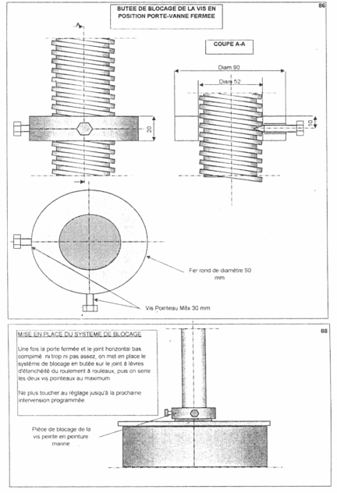
FORMATION
MAINTENANCE DES PERIMETRES IRRIGUÈS
LA MAINTENANCE QUOTIDIENNE

Slide 19
FORMATION
MAINTENANCE DES PERIMETRES IRRIGUÈS
LA MAINTENANCE QUOTIDIENNE
MAINTENANCE QUOTIDIENNE
DES OUVRAGES
PERRES ET BETON

Slide 20
FORMATION
MAINTENANCE DES PERIMETRES IRRIGUÈS
LA MAINTENANCE QUOTIDIENNE
Maintenance pour les perrés et le béton
Suite aux diverses fiches réalisées par les barragistes ou/et les personnes en charge de la police sur les digues, il est nécessaire de procéder aux travaux simples et ne demandant que peu de matériel, tel que:
a- Le jointoiement des pierres (joint défectueux),
b- Le nettoyage des branches ou bois qui peuvent gêner la fermeture de la porte,
c- Désherbage et/ou la coupe des végétaux poussant au niveau de l’ouvrage,
d- La vérification de l’état du béton (apparition de fissures ou d’affouillement),
Fréquence de maintenance pour les perrés et le béton
Tache | Saison des pluies, décrue, riz de saison sèche
Jointoiement des perrés
Nettoyage de l’ouvrage | ENTRE LES CULTURES
Coupe des végétaux
Vérification du béton

Slide 21
FORMATION
MAINTENANCE DES PERIMETRES IRRIGUÈS
LA MAINTENANCE QUOTIDIENNE
MAINTENANCE QUOTIDIENNE
DU POSTE DE POMPAGE

Slide 22
FORMATION
MAINTENANCE DES PERIMETRES IRRIGUÈS
LA MAINTENANCE QUOTIDIENNE
MAINTENANCE QUOTIDIENNE
DU POSTE DE POMPAGE
LES POMPES

Slide 23
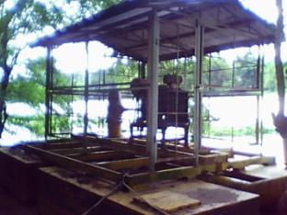
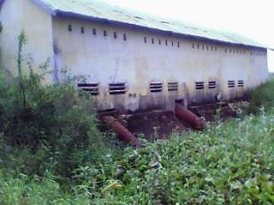
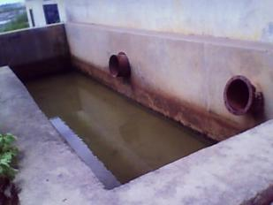
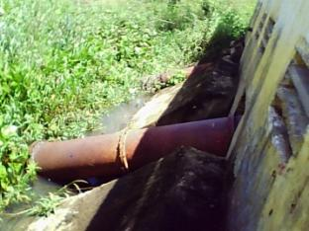
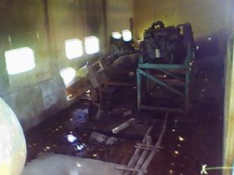
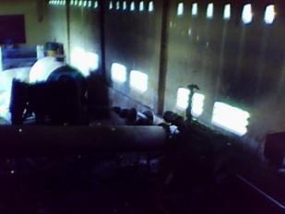
FORMATION
MAINTENANCE DES PERIMETRES IRRIGUÈS
LA MAINTENANCE QUOTIDIENNE
Pompes sur ponton
Sopha Pump bâtiment
Sopha Pump refoulement
Sopha Pump aspiration
Sopha Pump pompe n°2
Sopha Pump pompe n°1
Notes:
onjour

Slide 24
FORMATION
MAINTENANCE DES PERIMETRES IRRIGUÈS
LA MAINTENANCE QUOTIDIENNE
La maintenance journalière du poste de pompage
Un poste de pompage est composé de plusieurs éléments distincts:
a- Le système d’aspiration
b- Le système de refoulement avec son bac de réception
c- Les pompes
d- Les moteurs thermiques ou les génératrices électriques
e- Divers
Les travaux quotidiens principaux consistent principalement en graissage des éléments tournant des pompes,
Au maintien des niveaux d’huile des moteurs thermiques, et réalisation des vidanges des huiles des moteurs,
Changement des filtres à huile et à diesel,
Vérifications de serrage des vis et écrous,
Nettoyage des crépines d’aspiration,
Peinture locale,
Nettoyage des flottants à l’aspiration,
Nettoyage du bac de réception au refoulement des pompes,
Maintien du niveau de mazout dans les réservoirs,
Maintien des niveaux d’eau des radiateur de refroidissement,
Contrôle et changement des courroies de transmission,
Divers,

Slide 25
FICHE D’ETAT DE OU DES POSTES DE POMPAGE
A remplir si vous constatez des dégâts par rapport aux visites précédentes :
Date de la visite : JJ / MM /AAAA Nom de la personne :…………………………
Le nom de la station de pompage :………………………………………………………….
Position GPS X : ……………………………. Y : …………………………………..
Nombre de pompes :……… unités, Débit unitaire :………. m3/h, Ø aspiration :……….m
Ø refoulement :………….. m,
Y a-t-il une crépine ?:…………… O/N
Puissance du moteur diesel n°1 : ……….. kw, moteur n° 2 :………….kw, moteur n° 3 :…………….kw
Consommation de carburant par pompe en vitesse de croisière : ………….l/h
Vitesse de rotation du moteur en vitesse de croisière : ……….. t/s
Vitesse de rotation de la pompe en vitesse de croisière : ……….. t/s
Fréquence des vidanges d’huile moteur :……….heures, graissage pompe :……………….. heures
Points à contrôler
Contrôle des courroies et changement : Nombre :………. Unité, Type ……….., dimension :…………. cm
Changement filtre d’huile : Nombre………. unités,
Changement filtre à diesel : Nombre :………..unités,
Nettoyage filtre à air : Nombre :………. unités,
Graissage des paliers : Nombre :……… unités,
Vidange et changement d’huile moteur : Quantité : ……… litres, Type :……….
Vérification du joint liaison pompe avec aspiration :
Vérification du joint de liaison avec refoulement :
Si possible examen de la crépine d’aspiration :
Peinture de protection de la pompe : peinture :………. Litres,
Vérification générale du moteur diesel :

Slide 26
FORMATION
MAINTENANCE DES PERIMETRES IRRIGUÈS
LA MAINTENANCE QUOTIDIENNE
MAINTENANCE QUOTIDIENNE
DU POSTE DE POMPAGE
OUVRAGES DE DISTRIBUTION

Slide 27
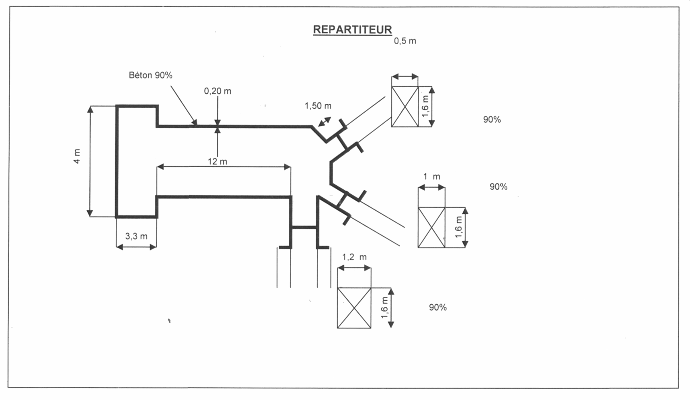
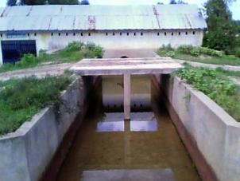
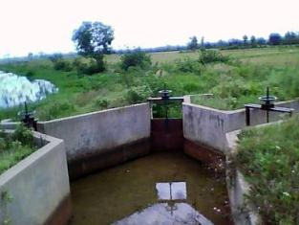
FORMATION
MAINTENANCE DES PERIMETRES IRRIGUÈS
LA MAINTENANCE QUOTIDIENNE

Slide 28
La maintenance journalière du répartiteur
Le répartiteur est composé de:
a- Le système de réception des eaux au refoulement des pompes
b- Une infrastructure en béton armé
c- Des portes, vis, des joints de caoutchouc et crics de levage
d- Les canaux primaires
e- Divers
FICHE D’ETAT DES OUVRAGES
A remplir si vous constatez des dégâts par rapport aux visites précédentes :
Date de la visite : JJ / MM / AAAA Nom de la personne :…………………………
Le type d’ouvrage :…………………………………………………………..(Ouvrage vanné, busé, déversoir, etc.)
N° ou position GPS : ……………………………………………………..
Ouvrages vannés (Nombre de portes)
Etat général du béton de structure : ………………………Etat général des perrés amont : ………………………
Etat général des perrés aval : …………………………………………………………………………………………….
Présence de flottants coincés dans l’ouvrage :…………………………………………………………………………
Etat des joints porte n° 1 …………………………… Etat des joints porte n° 2 ...…………………………………..
Etat des joints porte n° 3 …………………………… Etat des joints porte n° 4 …………………………………….
Etat de la vis ou crémaillère porte n° 1 Etat de la vis ou crémaillère porte n° 2
Etat de la vis ou crémaillère porte n° 3 Etat de la vis ou crémaillère porte n° 4
Etat de l’attache porte à vis de la crémaillère :
Porte n° 1 Porte n° 2 Porte n° 3 Porte n°4
Etat des crics de levage (Graissage interne, fixation au béton, boulons de fixation de la platine haute et basse :
Porte n° 1 Porte n° 2 Porte n° 3 Porte n° 4
Etat de la dalle radier : Amont : Aval : Intérieur :
Etat de la dalle supérieure :
Remblai du mur en aile gauche ………………………………. Remblai du droit : ………………………………….
Remarques complémentaires : …………………………………………………………………………………………..

Slide 29
FICHE D’ETAT DE L’OUVRAGE DE DISTRIBUTION
A remplir si vous constatez des dégâts par rapport aux visites précédentes :
Date de la visite : JJ / MM / AAAA Nom de la personne :…………………………
Le type d’ouvrage :…………………………………………………………..
N° ou position GPS : ……………………………………………………..
Ouvrages vannés (Nombre de portes)
Etat général du béton de structure :………………………………………………………………………...............
Etat général des perrés amont :………………………………………………………………………………………
Etat général des perrés aval : ………………………………………………………………………………………..
Présence de flottants coincés dans l’ouvrage :……………………………………………………………………..
Etat des joints porte n° 1 …………………………… Etat des joints porte n° 2 ...………………………………..
Etat des joints porte n° 3 …………………………… Etat des joints porte n° 4 ………………………………….
Etat de la vis ou crémaillère porte n° 1 Etat de la vis ou crémaillère porte n° 2
Etat de la vis ou crémaillère porte n° 3 Etat de la vis ou crémaillère porte n° 4
Etat de l’attache porte à vis ou crémaillère :
Porte n° 1 Porte n° 2 Porte n° 3 Porte n° 4
Etat des crics de levage (Graissage interne, fixation au béton, boulons de fixation de la platine haute et basse :
Porte n° 1 Porte n° 2 Porte n° 3
Porte n° 4
Etat de la dalle radier : Amont : Aval : Intérieur :
Etat de la dalle supérieure :
Remblai du mur en aile gauche ………………………………. Remblai du droit : ………………………………….
Remarques complémentaires : …………………………………………………………………………………………

Slide 30
FORMATION
MAINTENANCE DES PERIMETRES IRRIGUÈS
LA MAINTENANCE QUOTIDIENNE
MAINTENANCE QUOTIDIENNE
DU POSTE DE POMPAGE
LE BATIMENT

Slide 31
FORMATION
MAINTENANCE DES PERIMETRES IRRIGUÈS
LA MAINTENANCE QUOTIDIENNE
FICHE D’ETAT DE L’OUVRAGE DE DISTRIBUTION
A remplir si vous constatez des dégâts par rapport aux visites précédentes :
Date de la visite : JJ / MM / AAAA Nom de la personne :…………………………
Le type d’ouvrage :…………………………………………………………..
N° ou position GPS : ……………………………………………………..
Points à contrôler
Etat du toit: ………………………………………………………………………………………
Etat de la peinture des façades: ……………………………………………………………….
Etat de la peinture intérieure:…………………………………………………………………..
Etat du sol du bâtiment:…………………………………………………………………………
Etat de l’extérieur du bâtiment (Végétaux, terre, etc.):………………………………………
Etat des voies d’accès au bâtiment: …………………………………………………………..
Remarques complémentaires : …………………………………………………………………………………………

Slide 32
FORMATION
MAINTENANCE DES PERIMETRES IRRIGUÈS
LA MAINTENANCE QUOTIDIENNE
FIN
de la maintenance journalière
MERCI

